Slide 1
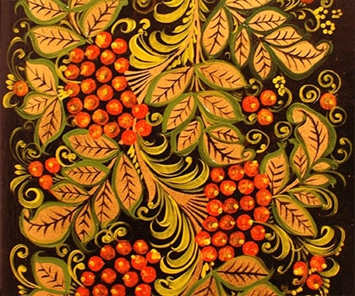
Золотая хохлома
Выполнила ученица 5 д класса
Веселова Полина

Slide 2
План.
1. Цели и задачи проекта
2. Определение понятия
3. История происхождения
4. Центры хохломы
5. Технология изготовления
6. Список литературы

Slide 3
Цели и задачи проекта
Цели проекта
Изучить историю данного вида росписи
Узнать особенности изготовления расписной посуды
Продолжить русские традиции и сохранить доступными нам средствами художественное наследие прошлых веков. Задачи проекта
Рассказать об истории хохломской росписи
Освоить основные виды и приемы выполнения хохломской росписи.
Расписать посуду самой

Slide 4
Определение понятия хохлома
Хохлома́ — старинный русский народный промысел, родившийся в XVII веке

Slide 5
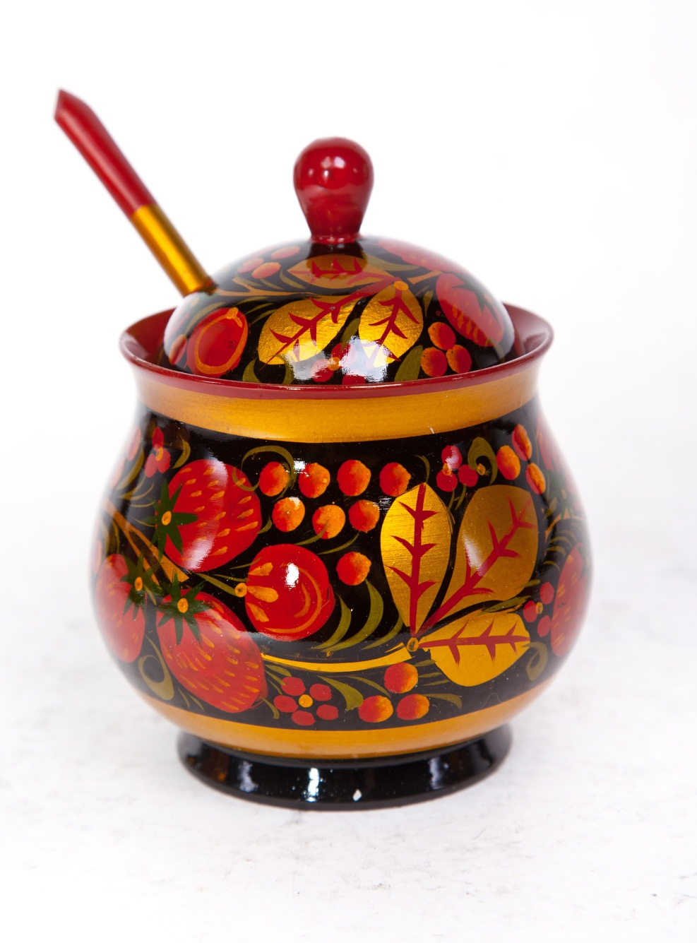
История происхождения
Предполагают, что хохломская роспись возникла в XVII веке на левом берегу Волги, в деревнях Хохлома (откуда и появилось название росписи), Мокушино, Шабаши, Глибино, Хрящи. В настоящее время родиной хохломы считается поселок Ковернино в Нижегородской области.

Slide 6
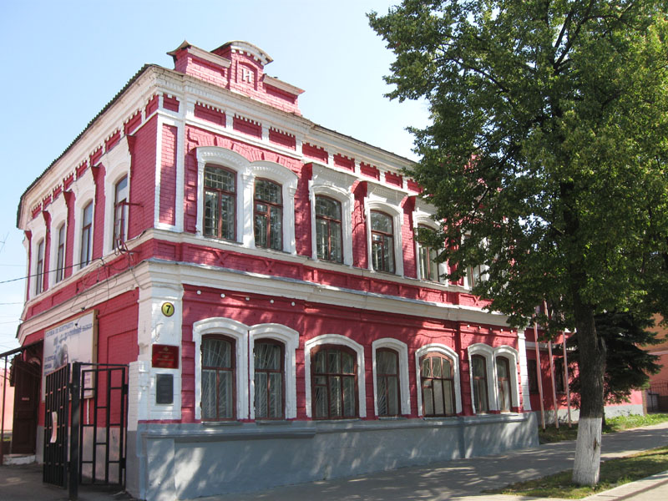
Центры хохломы
В настоящее время у хохломской росписи два центра — город Семёнов, где находятся фабрики «Хохломская роспись» и «Семёновская роспись», и село Сёмино Ковернинского района, где работает предприятие «Хохломской художник»
Фабрика «Хохломской художник»

Slide 7
Особенности росписи
декоративная роспись на деревянных изделиях (посуда, мебель)
узоры: травки, ягодки, сказочные цветы, растения, называемых “травкой” и “кудрина”.
любимые цвета – красный, черный, желтый и немного зеленого

Slide 8
Элементы росписи
осочки
завиток
капельки
кустики

Slide 9
Травный орнамент

Slide 10
Орнамент с ягодками и листочками

Slide 11
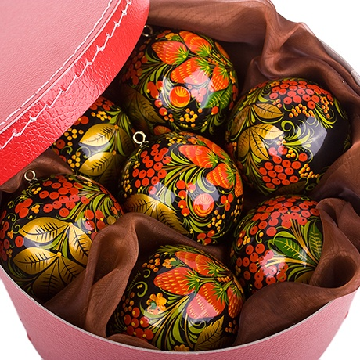
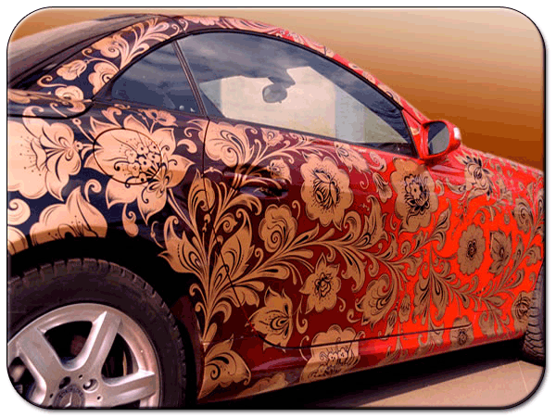
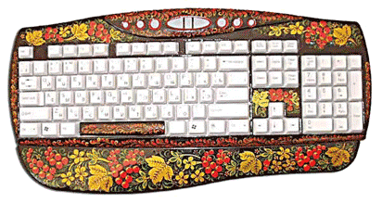
В стиле хохломской росписи

Slide 12
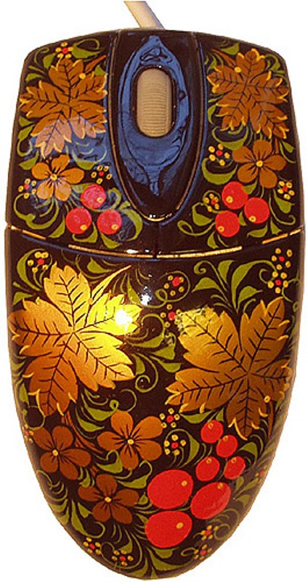
Современная версия

Slide 13
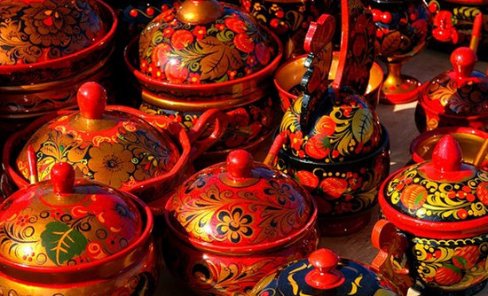
Заключение
Золотая хохлома – это самобытное и уникальное русское творчество, насчитывающее в своей истории уже более трехсот лет. За это время она не только ни утратила свою популярность, но и стала одним из символов России в глазах иностранцев

Slide 14
Список литературы
Интернет-ресурсы
http://ru.wikipedia.org/wiki/Хохлома
Книга 1. Хохлома:
Вероника Михайловна Вишневская, Нина Вениаминовна Мамаева, Николай Николаевич Рахманов

Slide 15
Спасибо за внимание!

